Slide 1
.
GAJ JULIJ
CEZAR
100 pr. n. št. † 44 pr. n. št.

Slide 2
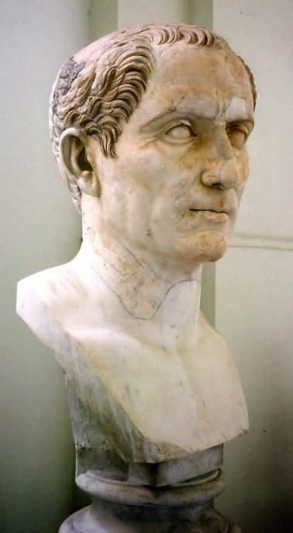
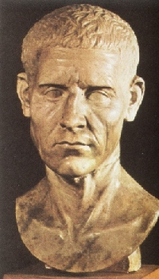
Rana mladost
Ob rojstvu je pripadal ugledni družini.
Poročil se je s Kornelijo, hčerko Lucija K. Cine.
“V tem fantu tiči več kot en Marij”, so bile besede Sule, ko ga je Cezar zavrnil pri zahtevi za ločitev z ženo.
Gaj Julij Cezar
Lucij Kornelij Cine

Slide 3
Začetek vojaške in politične kariere
Obiskoval je šolo na Rodosu in postal zagovornik kriminalcev.
Imel majhno vojsko, branila del rimske posesti.
Imenovan je bil za kvestorja v Španiji, nato edila.
Organiziral je veličastne igre.
Po vrhovnem svečeniku, postal pretor.
Velik dolg zaradi prirejanja iger in lobiranja pri volitvah za pretorja in vrhovnega svečenika.

Slide 4
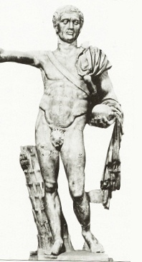
Odhod v Španijo
Imenovan za guvernerja in prevzel upravo nad Španijo.
Zatiral upore in ropal rudnike zlata
Kandidiral za konzula in odšel nazaj v Rim
Spoprijateljil se je s Krasom in Gnejem Pompejem (velik vojskovodja).
Pod njunim okriljem podal v
predvolilni boj.
Gnej Pompej

Slide 5
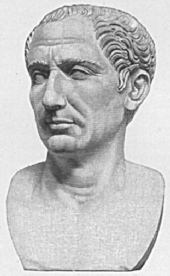
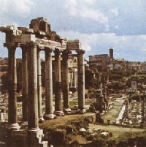
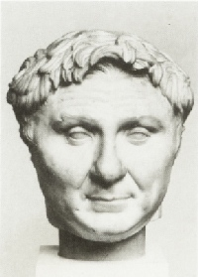
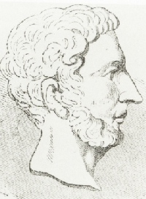
Prvi triumvirat
To je zveza treh mož – Cezarja, Krasa in Pompeja. Vsak si je obetal korist.
Rezultati vidni še isto leto. Senat je potrdil Cezarjev agrarni zakon
Po dveh letih je Cezar odšel iz Rima.
Forum Romanum
Gnej Pompej
Mark L Kras
Gaj Julij Cezar

Slide 6
Bitke v Galiji
Cezar je dobil v upravo Galijo
V 4. st. pr. Kr. So Galci vdrli v Rim in od takrat so se Rimljani bali ponovnega vdora.
Zaradi nenadne selitve Helvečanov jih je bil Cezar prisiljen ustaviti.
Preživeli so morali iti domov, da so zasedli prejšnje ozemlje, ker se je Cezar bal da ga bodo drugače zasedli Germani.

Slide 7
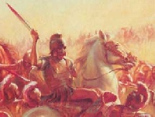
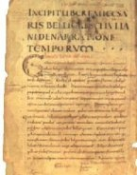
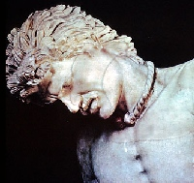
Ko so Germani prestopili reko Ren, se je Cezar hotel spopasti z njimi.
Soočil se je s Ariovistom in njegovo številno vojsko.
Cezar je dosegel bleščečo zmago in je Germane poslal nazaj preko Rena.
Pozimi je napisal Komentarov galskih vojn.
Rimski vojak v vojni
Komentarov galskih vojn
Umirajoči Galec

Slide 8
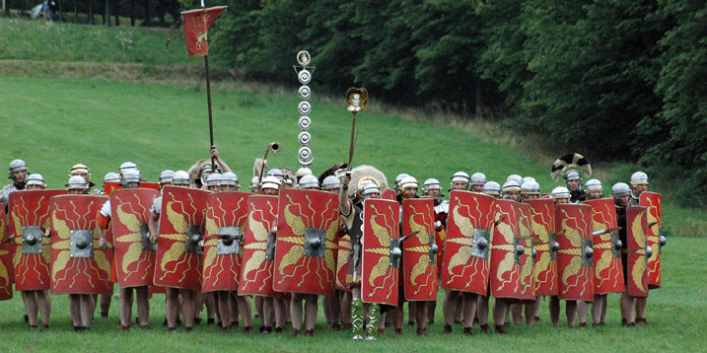
Belgi so se pozimi 58-57 pr.n.št. združili v anti-rimsko zvezo.
Cezar je najprej premagal pleme Remijcev
Ostala je premagal, ko so hotela zavzeti mesto, kjer so bili številni Remijci zaprti.
Najbolj bojevito pleme Belgijev Nervijci je bilo premagano po izredno krvavi bitki saj naj bi od 400 starešin preživeli le 3.
X legija je pri tej zmagi najbolj pripomogla.
Senat je odredil 15 dnevno slovesnost.
Rimska Legija

Slide 9
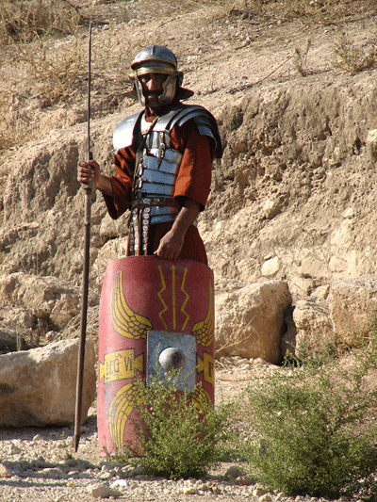
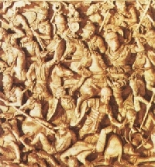
Leta 56 pr. n. št. spomladi je Cezar povzročil genocid s pokolom okoli 400.000 ljudi.
S tem je požel veliko neodobravanje
Rimska vojska v boju z Germani
Rimski vojak

Slide 10
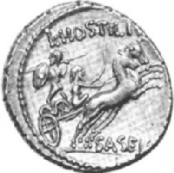
Nato je Cezar s svojo vojsko kot prvi šel skozi Atlantik v Britanijo.
Naletel na revno prebivalstvo, ki jim je naložil davke.
Odkrili da so noči v Britaniji krajše kot v Galiji.
Britanska kočija, upodobljena na kovancu

Slide 11
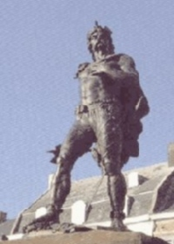
Galski vodja Ambioriks je izvajal stalne napade na Rimljane.
Cezar je upor zadušil, ko se je vrnil s pogreba svoje hčerke Julije in njenega prvorojenca.
Nato je izvedel genocid na dve galski plemeni.
Vodja galskega plemena Eburoncev Ambioriks

Slide 12
Druga pokoritev Galije
Leta 52 pr. n. št. so se skoraj vsa plemena združila pod poveljnikom Vercingetoriksom.
Najbolj pomembna bitka je bila pri Alesiji.
Cezar je hotel izstradati Galce.
Rimljani so postavili dvojni obroč, saj so Galci napadali od zadaj in spredaj.
Vodja Galcev se je sam predal pred Cezarjem

Slide 13
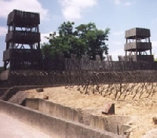
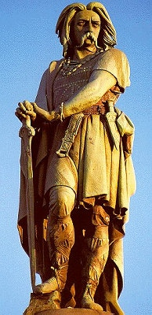
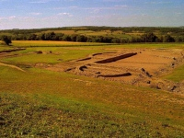
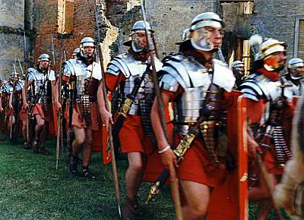
Cezar je bil uspešnejši zaradi izkušene, izurjene, bolje oborožene in vdane vojske.
Obroč Rimljanov
Alesija danes
Vercingetoriks
Rimska Legija

Slide 14
Državljanska vojna
Ko je Kras umrl, sta se Cezar in Pompej spopadla za oblast.
Pomembna bitka pri Fersalosu.
Cezar je kot državni sovražnik osvojil celo Italijo v dveh mesecih, ter zasledoval Pompeja do Egipta, kjer je bil že prej umorjen.
Tam je Kleopatri in njenemu bratu pomagal do vladavine.

Slide 15
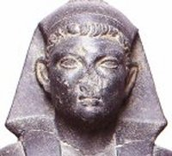
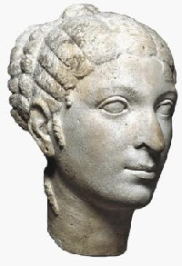
Z njo je imel sina Cezariona.
Njegova zadnja bitka je bila pri Mundi s Pompejevima sinovoma.
Takrat je obležalo okoli 30.000 Cezarjevih nasprotnikov in starejši Pompejev sin.
Kleopatra
Cezarion

Slide 16
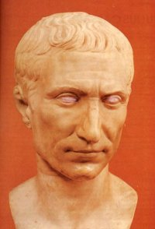
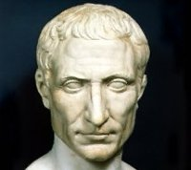
Reforme
Izvoljen je bil za absolutnega-dosmrtnega diktatorja.
Popravil je kipe in postavil nov Cezarjev forum.
Popravil je koledar (julijanski).
Povečal je število senatorjev, edilov in kvestorjev.
Gaj Julij Cezar

Slide 17
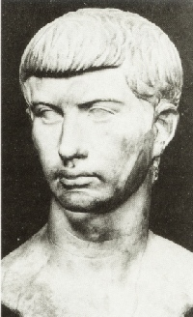
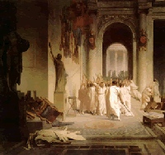
Atentat
Umorili so ga v senatu, z 23 vbodnimi ranami.
Glavna zarotnika sta bila Brut in Kasij.
Ko je ljudstvo videlo iznakaženo truplo in oporoko, so začeli sežigati in pobijati zarotnike.
Mark Junij Brut
Zarotniki proslavljajo umor

Slide 18
Viri
Internet:
Knjige:
- Učbenik zgodovine za 1. letnik gimnazije
- E. Floyd, G. Hindley: Kdo je ustvarjal zgodovino, Delavska enotnost, Ljubljana, 1988
- M. Javornik: Veliki splošni leksikon, DZS, Ljubljana,1997
- B. Harenberg: Kronika človeštva, Mladinska knjiga, Ljubljana, 1996
http://sl.wikipedia.org/wiki/Julij_Cezar

